Slide 1
স্বাগতম

Slide 2
শিক্ষক পরিচিতি
সুজল কুমার বসু
সহকারী শিক্ষক
ফুলহরি মাধ্যমিক বিদ্যালয়
ঝিনাইদহ।

Slide 3
পাঠ পরিচিতি
শারীরিক শিক্ষা ও স্বাস্থ্য
ষষ্ঠ শ্রেণি
তৃতীয় অধ্যায়
স্বাস্থ্য বিজ্ঞান পরিচিতি ও স্বাস্থ্যসেবা
সময়- ৫০ মিনিট

Slide 4
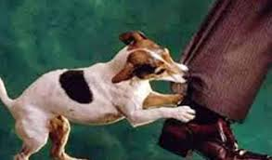
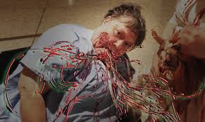
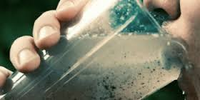
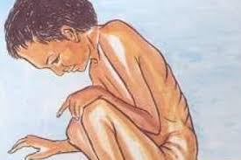
নিচের ছবিগুলোর দিকে লক্ষ্য কর
কুকুরের কামড়
জলাতঙ্ক রোগ
অপরিস্কার পানি
ডায়রিয়া রোগ

Slide 5
আজকের পাঠ
পাঠ-৪
সংক্রামক রোগের কারণ ও ফলাফল

Slide 6
শিখনফল
এই অধ্যায় শেষে শিক্ষার্থীরা-----------
১। সংক্রামক রোগের সংজ্ঞা লিখতে পারবে ।
২। সংক্রামক রোগের উৎস সম্পর্কে বলতে পারবে ।
৩। সংক্রামক রোগ বিস্তারের কারণ আলোচনা করতে পারবে ।
৪। সংক্রামক রোগ প্রতিরোধের উপায় ব্যাখ্যা করতে পারবে ।

Slide 7
সংক্রামক রোগের উৎস
রোগের উৎস
রোগ বিস্তারের মাধ্যম
রোগ সংক্রামিত হতে পারে এমন সম্ভাবনাময় ব্যাক্তি

Slide 8
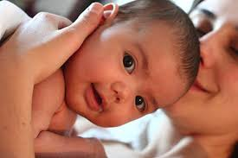
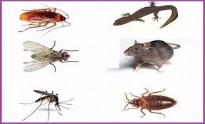
সংক্রামক রোগ বিস্তারের কারণ
প্রত্যক্ষ স্পর্শ
পরোক্ষ স্পর্শ

Slide 9
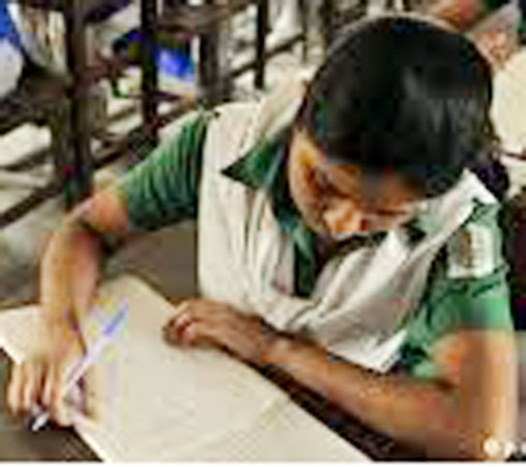
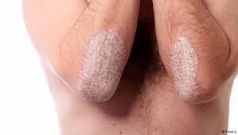
একক কাজ সময় ৩ মিনিট
১। সংক্রামক রোগের সংজ্ঞা পড় ।

Slide 10
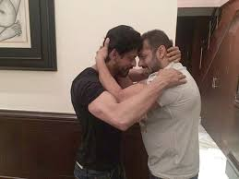
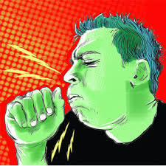
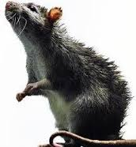
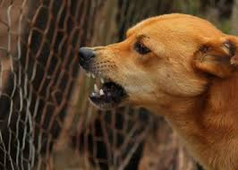
প্রত্যক্ষ স্পর্শ
সরাসরি স্পর্শ
এইডস ,চর্ম ও চোখের রোগ
ড্রপলেট ইনফেকশন
সর্দি,ডিপথেরিয়া ,হুপিং কাশি ,যক্ষা
সংক্রমিত মাটির মাধ্যমে
টিটেনাস ,হুক ওয়ার্ম
জীবজন্তুর কামড়
জলাতঙ্ক, প্লেগ

Slide 11
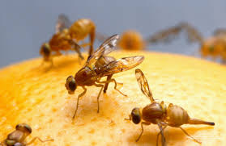
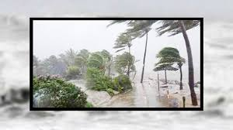
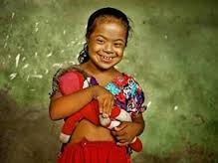
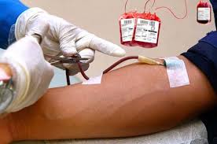
পরোক্ষ স্পর্শ
বাহনবাহিত
হেপাটাইটিস এ,বি ডায়রিয়া, ম্যালেরিয়া
ভেক্টর বোর্ন
মশা ,মাছি , আরশোলা বাহিত
বায়ুবাহিত
যক্ষ্মা,ইনফ্লুয়েঞ্জা , জলবসন্ত, নিউমোনিয়া
অপরিস্কার হাত
টাইফয়েড , ডিসেন্ট্রি

Slide 12
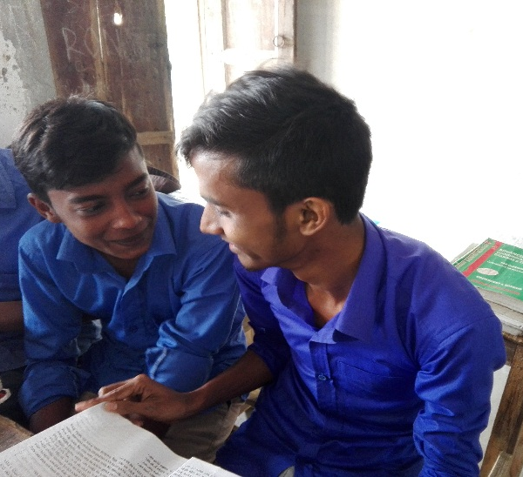
জোড়ায় কাজ ৫ মিনিট
প্রত্যক্ষ স্পর্শের ফলে কি কি রোগ হয় আলোচনা কর ।

Slide 13
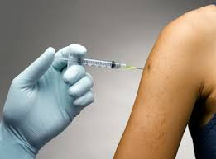
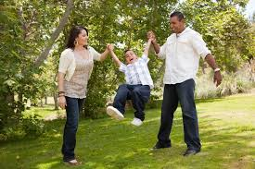
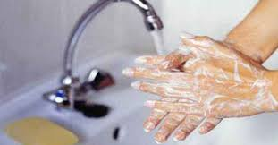
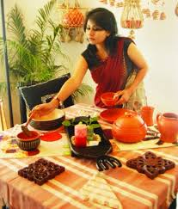
সংক্রামক রোগ প্রতিরোধের উপায়
ব্যাক্তিগত পরিস্কার পরিচ্ছন্নতা
হাত ধোয়ার অভ্যাস করা
খাদ্য প্রস্তুত , রক্ষনাবেক্ষন ও পরিবেশনে সতর্কতা
টিকা গ্রহণ

Slide 14
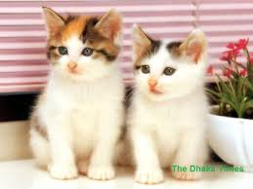
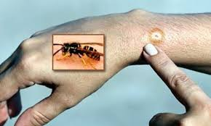
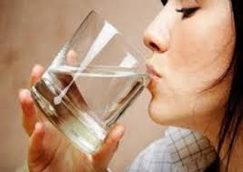
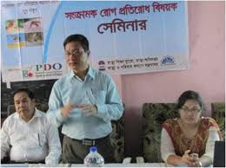
সকল বন্য ও গৃহপালিত পশুপাখির বিষয়ে সাবধানতা
কীট পতঙ্গের কামড় এড়িয়ে চলা
জীবাণুমুক্ত ও নিরাপদ পানি ব্যবহার করা
আত্ম সচেতনতা সৃষ্টি

Slide 15
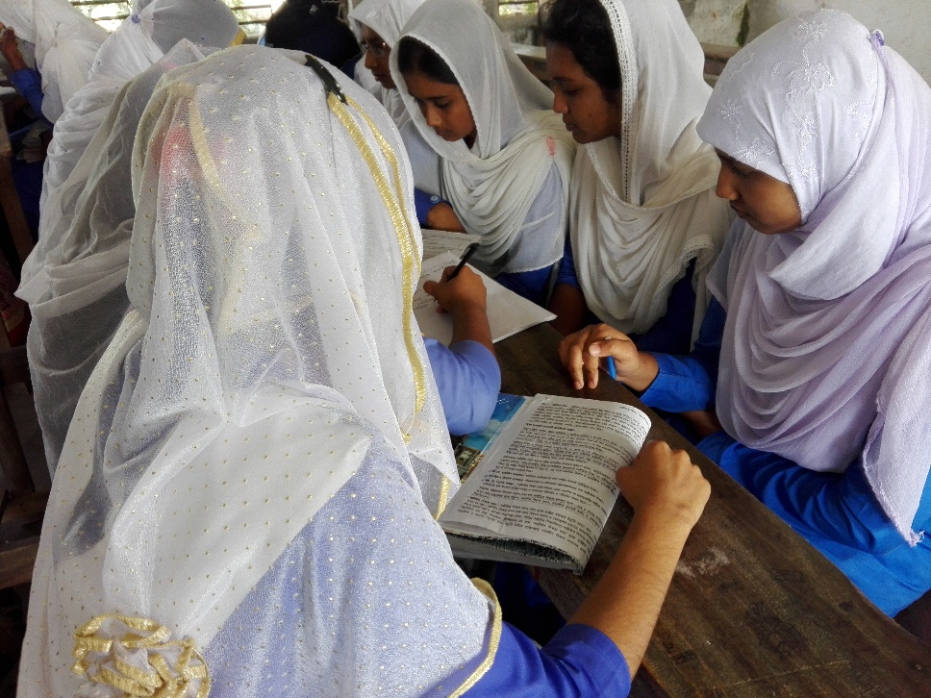
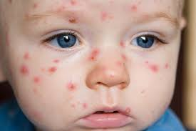
দলীয় কাজ ৭ মিনিট
সংক্রামক রোগ প্রতিরোধের উপায় আলোচনা কর ।

Slide 16
মূল্যায়ন
১। সংক্রামক রোগের শ্রেণীবিন্যাস কয়ভাবে করা যায় ?
(ক) ২
(খ) ৩
(গ) ৪
(ঘ) 5
২। বায়ুবাহিত রোগ কোনটি?
(ক) প্লেগ
(খ) জলবসন্ত
(গ) আমাশয়
(ঘ) এইডস
৩। কখন কখন হাত ধোয়ার প্রয়োজন ?
(ক) খাদ্য প্রস্তুতের আগে
(খ) খাদ্য প্রস্তুতের পরে
(গ) অসুস্থ ব্যক্তির সেবা করার পর
(ঘ) উপরের সব কয়টি

Slide 17
উত্তর সঠিক হয়নি

Slide 18
উত্তর সঠিক হয়েছে

Slide 19
বাড়ির কাজ
আজকের আলোচিত রোগ প্রতিরোধের জন্য যেসব ব্যবস্থা গ্রহণ করা প্রয়োজন তা খাতায় লিখে আনবে ।

Slide 20
Prevention is better than cure

